Slide 1
Математика сложна,
Но скажу с почтением –
Математика нужна
Всем без исключения!

Slide 2
в Тридевятом
В некотором
были
жили
царстве,
государстве

Slide 3
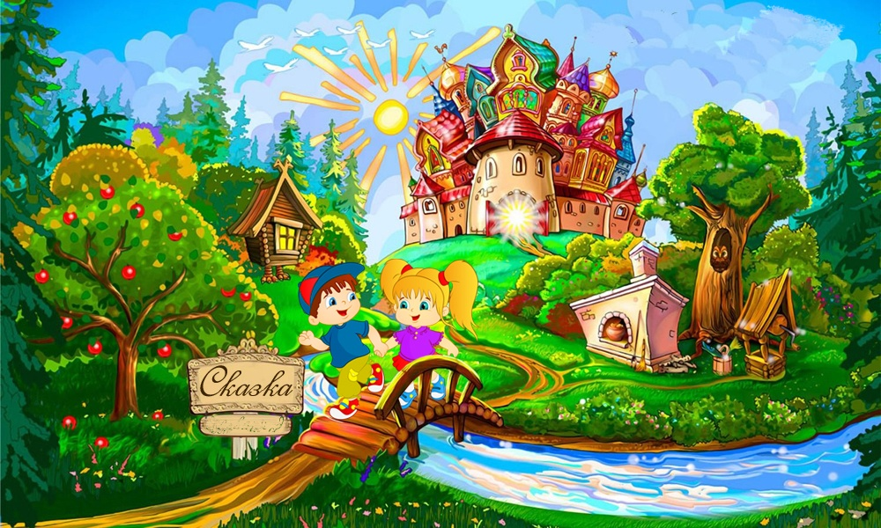
Сложение и вычитание двузначных круглых чисел
(урок – сказка по математике)

Slide 4
Посмотрите на рисунок.
Какая цифра спряталась в орнаменте?
2222222222222222222222

Slide 5
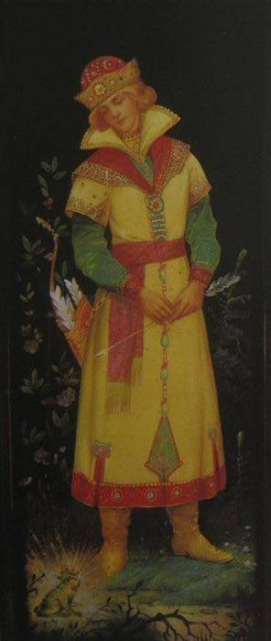
В некотором царстве, в Тридевятом государстве жили-были Иван-Царевич и Василиса Прекрасная. Однажды Василиса исчезла.
Иван-Царевич потужил, погоревал и отправился на поиски. Но куда идти, где искать? Кто похитил Василису?

Slide 6
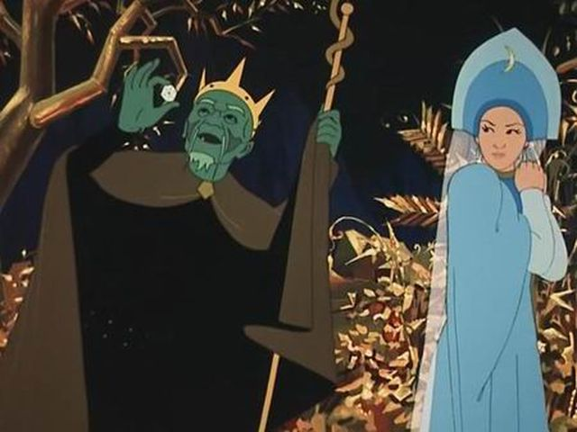
Найдите «лишнее» число; расположите числа в порядке убывания, и узнаешь, кто похитил Василису.
К
О
Щ
Е
Й
35
73
33
40
13
23

Slide 7
Иван-Царевич отправился в путь. Но его уже поджидает Змей Горыныч, посланный Кощеем.
Кто сразится со Змеем? Нужно победить все три головы Змея.
60-30=
10+40=
70-40=
30+20=
30-10=
50+30=

Slide 8
Поведёт Иван-Царевича волшебный клубочек, но до него нужно добраться по цепочке.

Slide 9
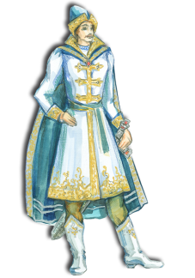
Сосчитайте по цепочке:
25
-15
5
10
?
+20
20
+5
35
30
-10
-30
10+10
20
+15

Slide 10
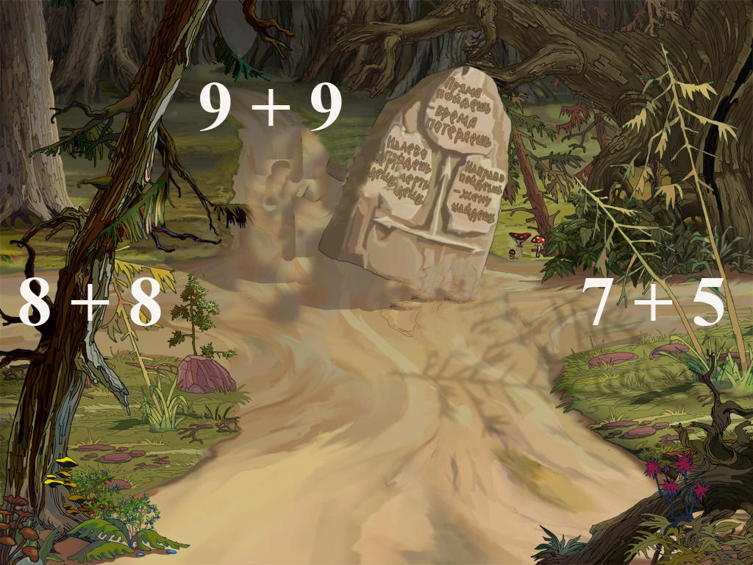
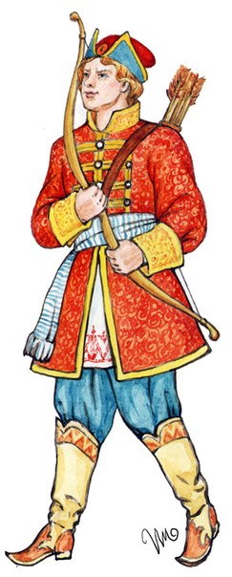
Волшебный клубочек привёл Иван-Царевича на распутье. На придорожном камне надпись: «Верная дорога та, где ответ не самый большой и не самый маленький». По какой дороге идти Ивану?

Slide 11
А на дороге числа записаны рядами. Найдите закономерность, продолжите ряды чисел:
20, 17, 14,.., .., ..,..
2, 4, 6, 8, .., ..,..

Slide 12
Проверим
20, 17, 14,11, 8, 5,2
2, 4, 6, 8, 10, 12,14

Slide 13
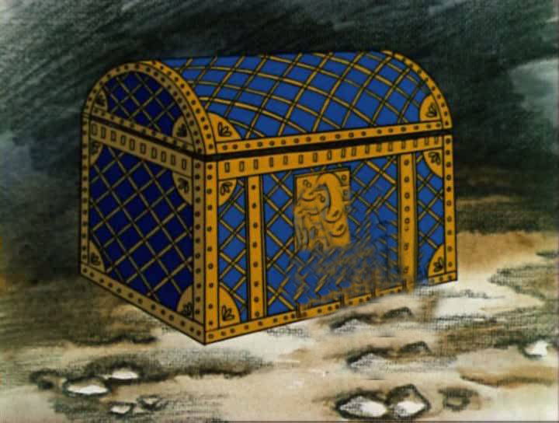
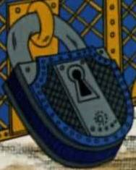
Ребята победили Змея Горыныча. Он охранял сундук, в котором находится меч для Ивана-Царевича. Но сундук непростой, крепко заперт тремя замками. И замки не простые – на каждом пример.
Замки откроются, если мы исправим ошибки.
46 = 50
46<50
28 + 1 = 20
29>20
70 > 70
70=70

Slide 14
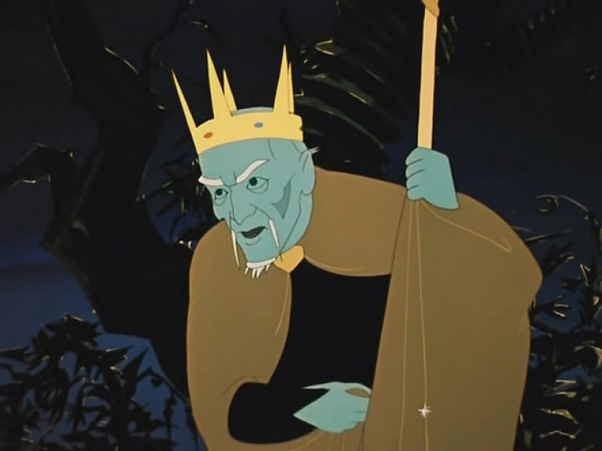
Раз ты смог до меня добраться, выполни мои задания, и Василиса – твоя! Если не выполнишь, голова с плеч! Вот первое задание.

Slide 15
Первое задание
Вставь пропущенные числа.
50 - = 20 36 - = 6
+ 10= 40 + 10= 70
60 - = 10 40- =10
30
30
30
60
50
30

Slide 16
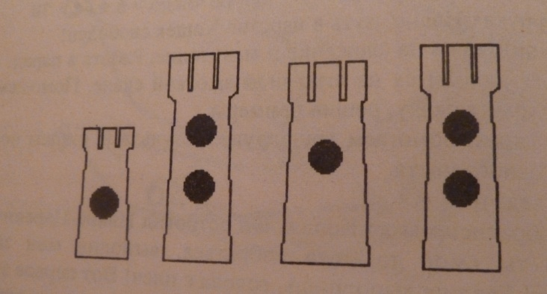
Ну, Иван, забирай Василису. Только сначала догадайся где она. У меня 4 башни. Первая башня пустая. Василиса не в самой высокой башне. Где она?

Slide 17
Где Василиса ?
1 2 3 4

Slide 18
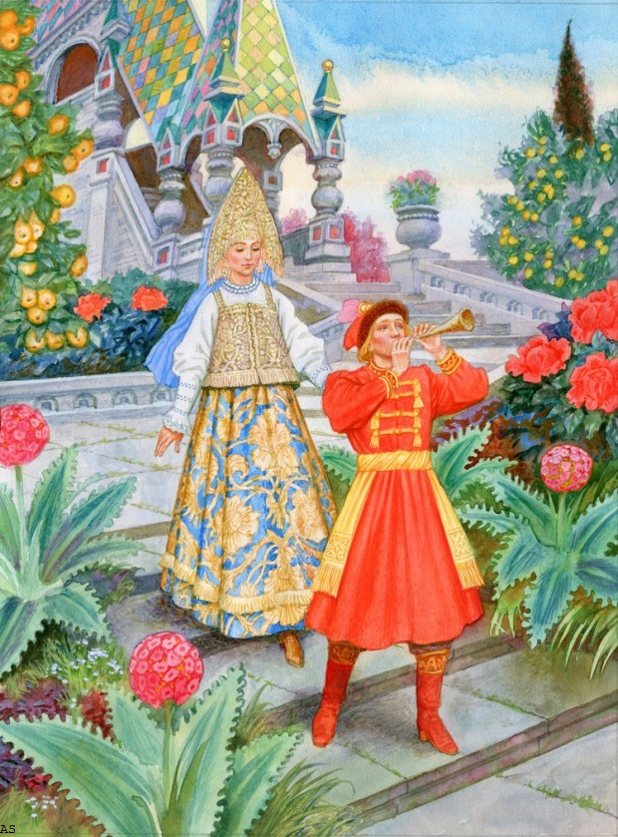
СПАСИБО ЗА ВНИМАНИЕ!

